Slide 1
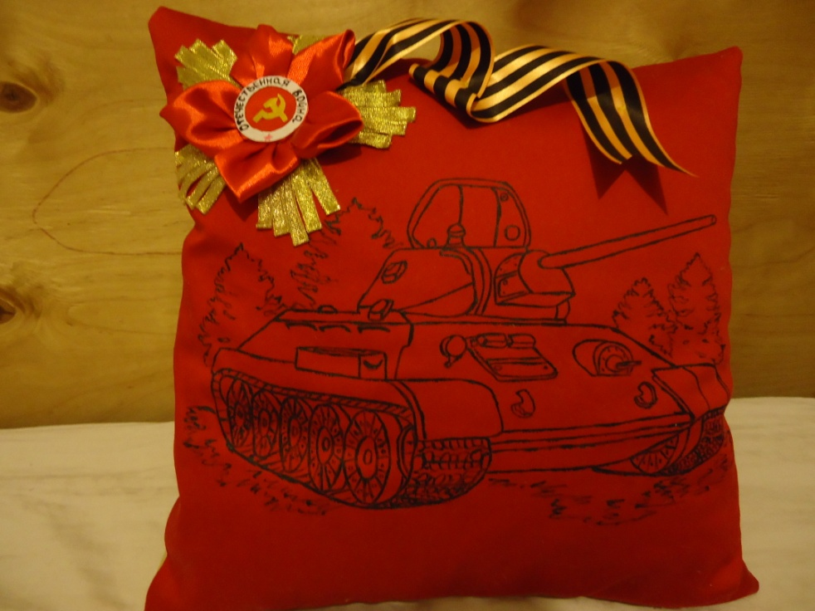
Мастер - класс Декоративная подушка для ветерана ВОВ
Кузьмина Надежда Викторовна, учитель начальных классов МАОУ СОШ №25 г. Балаково Саратовской области

Slide 2
Цель проекта:
Изготовить подарочное изделие к дню празднования Победы

Slide 3
Звездочка обдумывания
.
Конструкция
Потребность
Моделирование и конструирование
Декоративная подушка к 70-летию Дня Победы
Использовавшееся оборудование
Технология изготовления
Материалы
Безопасность труда
Затраты

Slide 4
Оборудование:
- Швейная машина;
- Игла;
- Ножницы;
- Утюг.

Slide 5
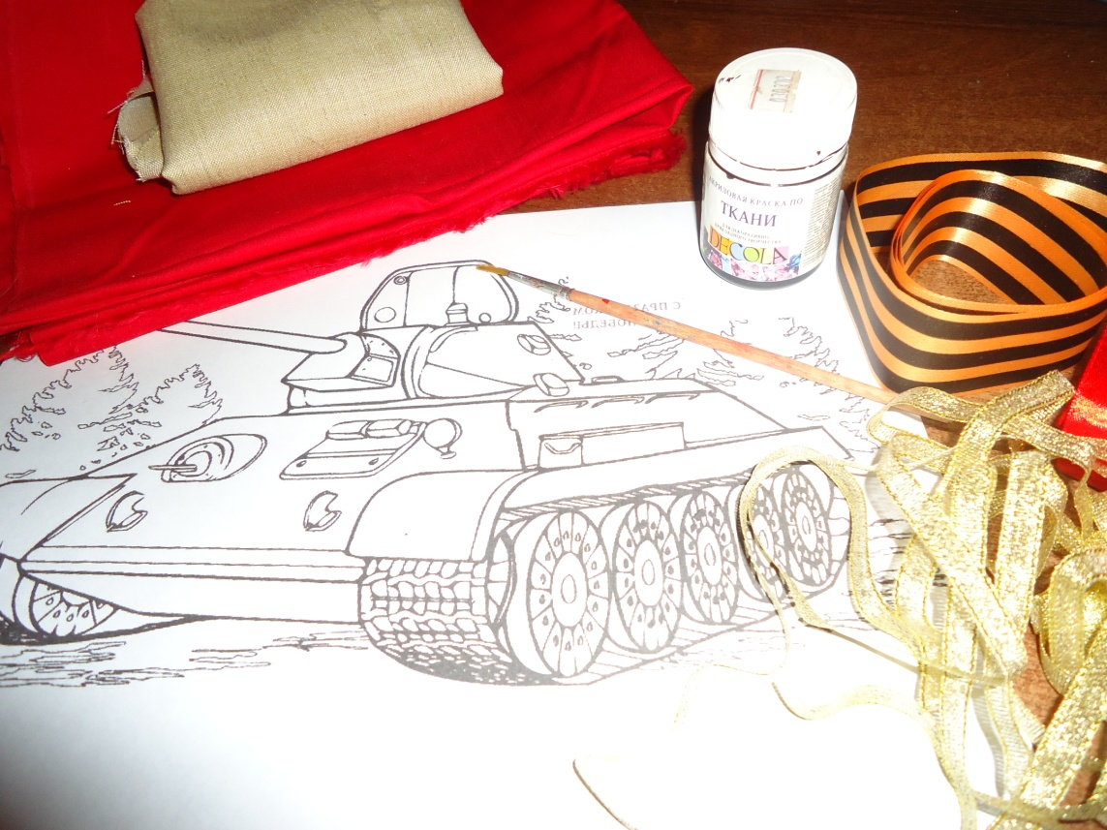
Материалы:
Для работы мне потребовалось:
-рисунок (танк);
-отрез ткани -хлопок, красного цвета;
-отрез ткани –лен, натурального цвета;
-акриловая краска для ткани;
-нитки необходимого цвета;
-синтепон или другой наполнитель для подушки;
-декоративные ленты.

Slide 6
Безопасность труда:
ВНИМАНИЕ!!!
Перед началом работы необходимо убрать с рабочего места всё лишнее.
При работе с иглой что бы обезопасить себя обязательно надеть напёрсток.
Во время работы не оставляйте лезвия ножниц открытыми.
Перед работой с электроприбором проверьте исправность шнура, при наличии неполадок – устраните.

Slide 7
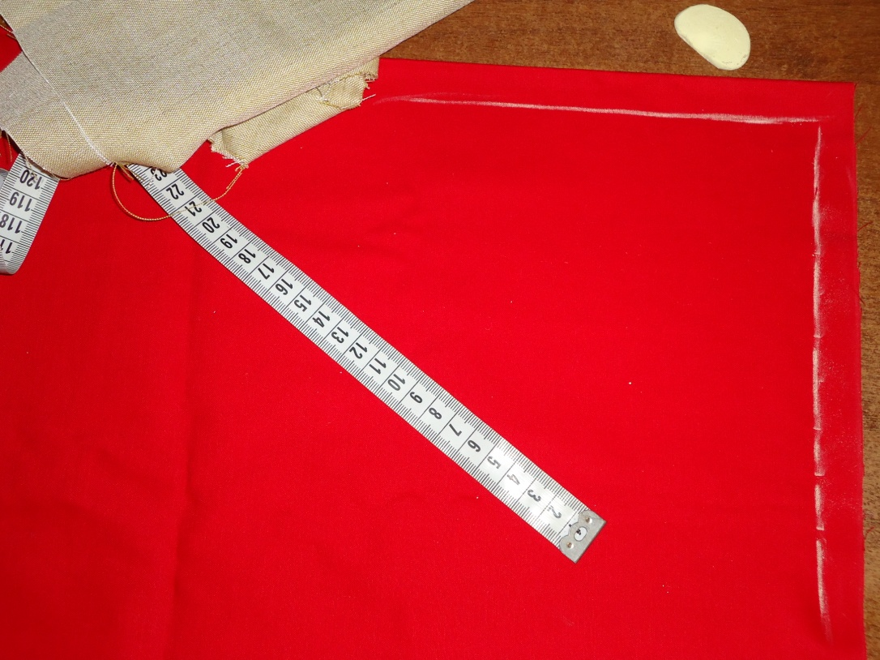
Ход работы:
Выкраиваю детали подушки. Детали рассчитываю по схеме: 35 на 35 плюс 1,5 см добавляю на припуски швов.

Slide 8
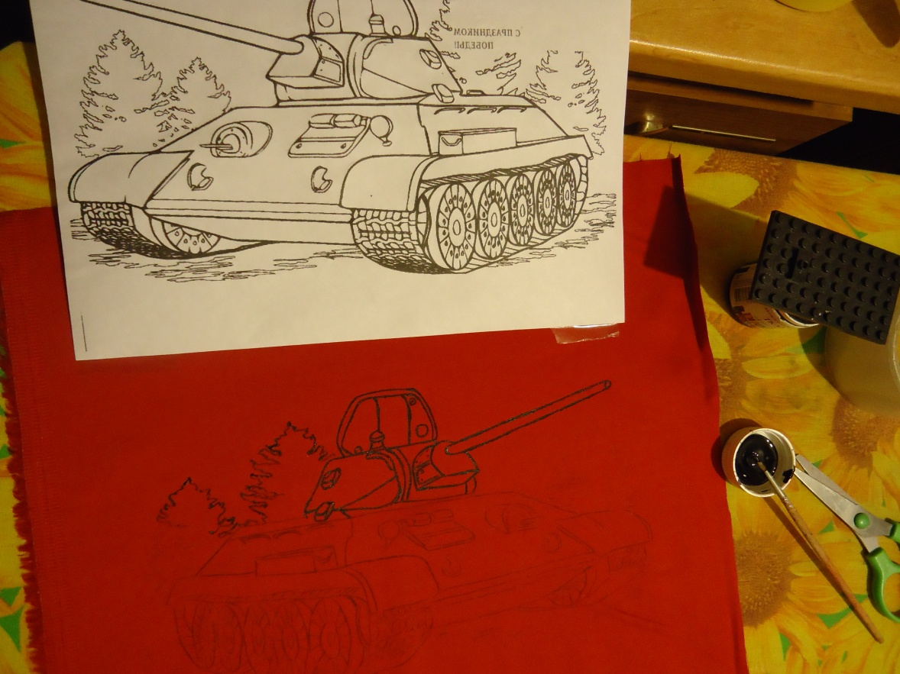
Ход работы:
Перевожу рисунок на красную ткань. И прорисовываю черной акриловой краской для ткани. Ждем полного высыхания краски, а после проглаживаем утюгом, для закрепления краски на ткани.

Slide 9
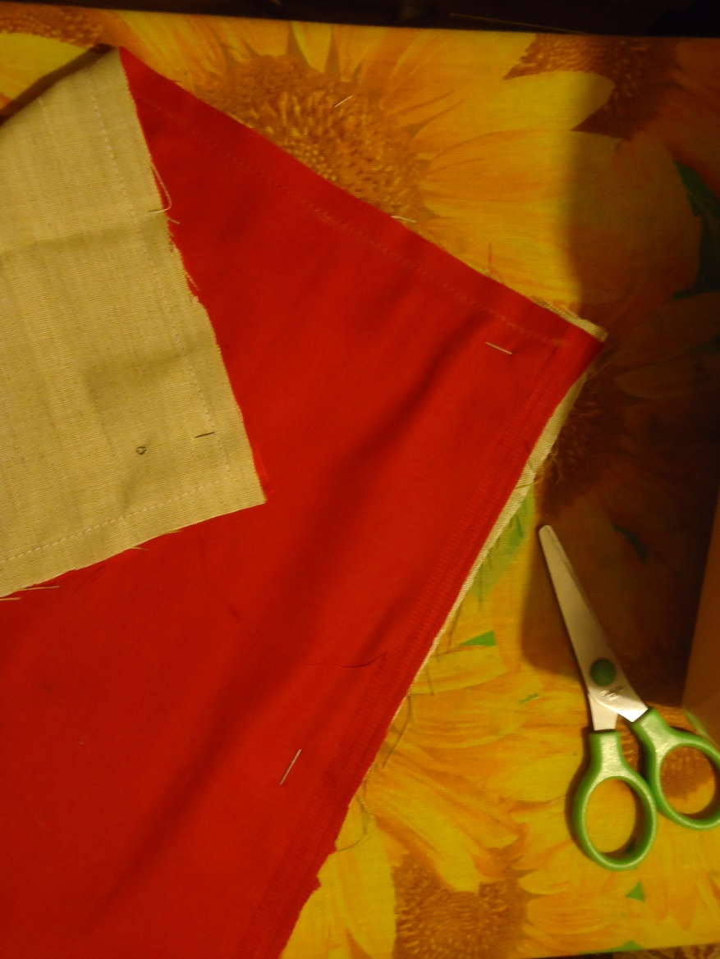
Ход работы:
Сшиваю детали подушки, оставляю не большое расстояние открытым для наполнения синтепоном. Отутюжить все швы!

Slide 10
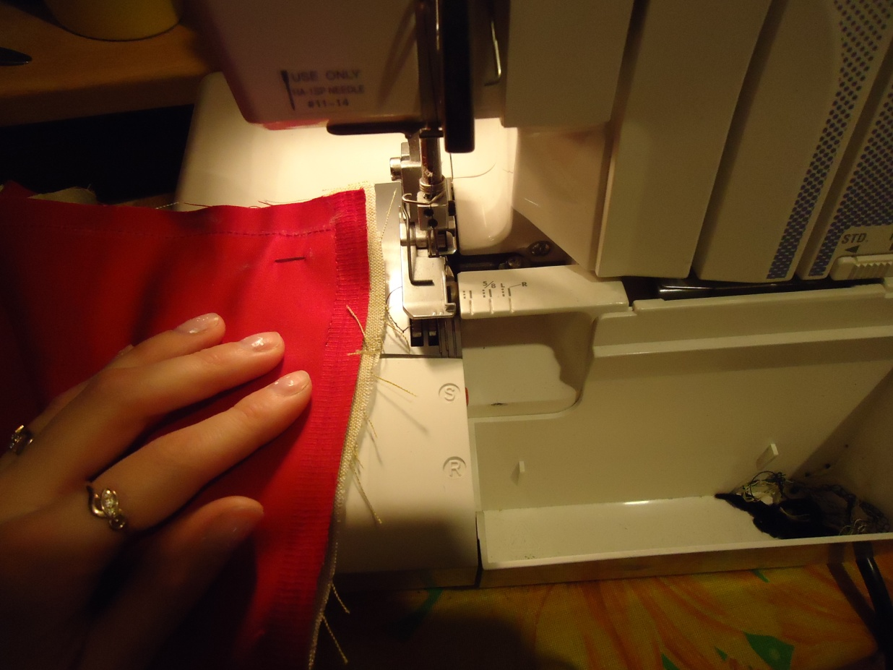
Ход работы:
Чтобы ткань не осыпалась. Решила обработать оверлоком.

Slide 11
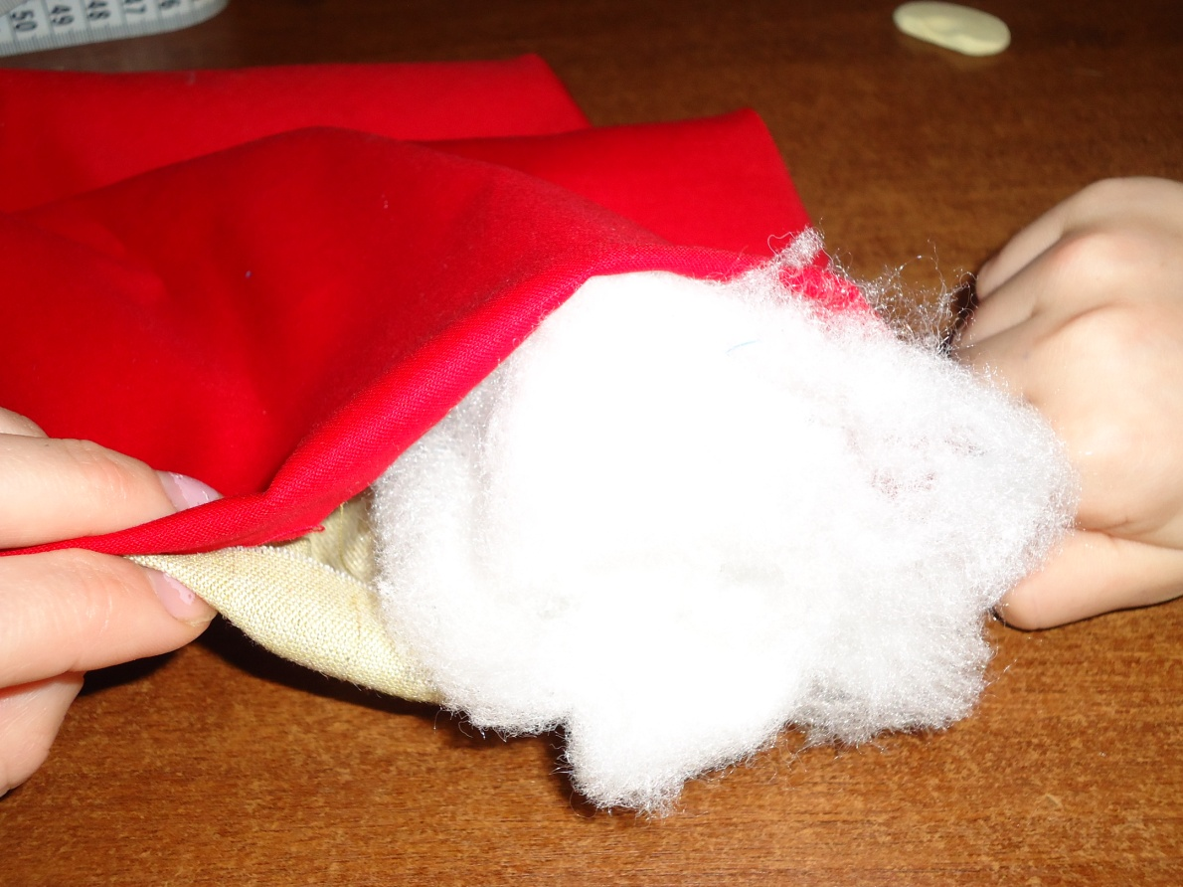
Ход работы:
Через незашитое отверстие набиваю подушку синтепоном. Для этого подойдут обрезки. Если же синтепон не резанный, его лучше нарезать на маленькие куски, чтобы потом можно было равномерно распределить его по всему объему подушки.

Slide 12
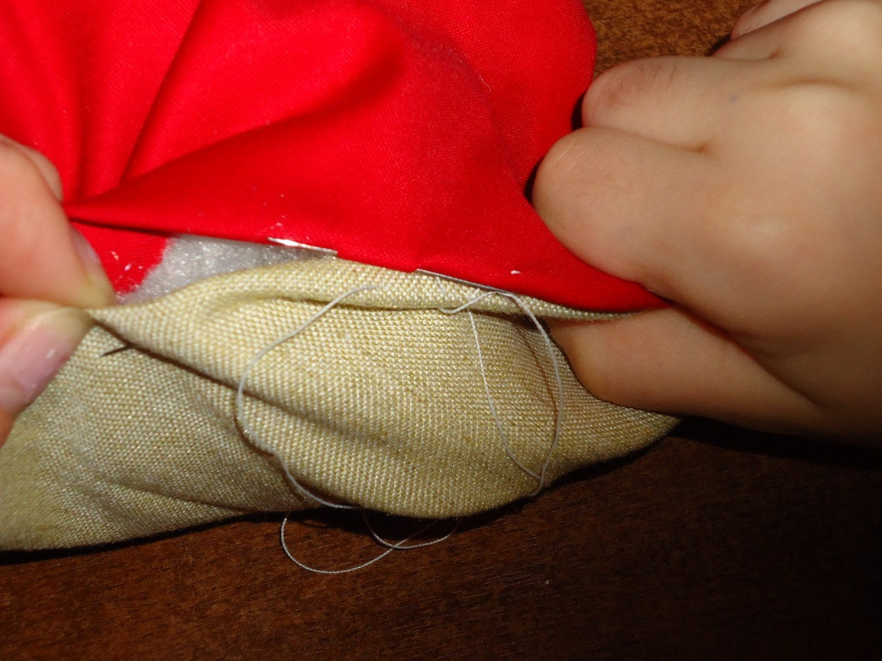
Ход работы:
Открытое отверстие аккуратно зашиваю потайным швом.

Slide 13
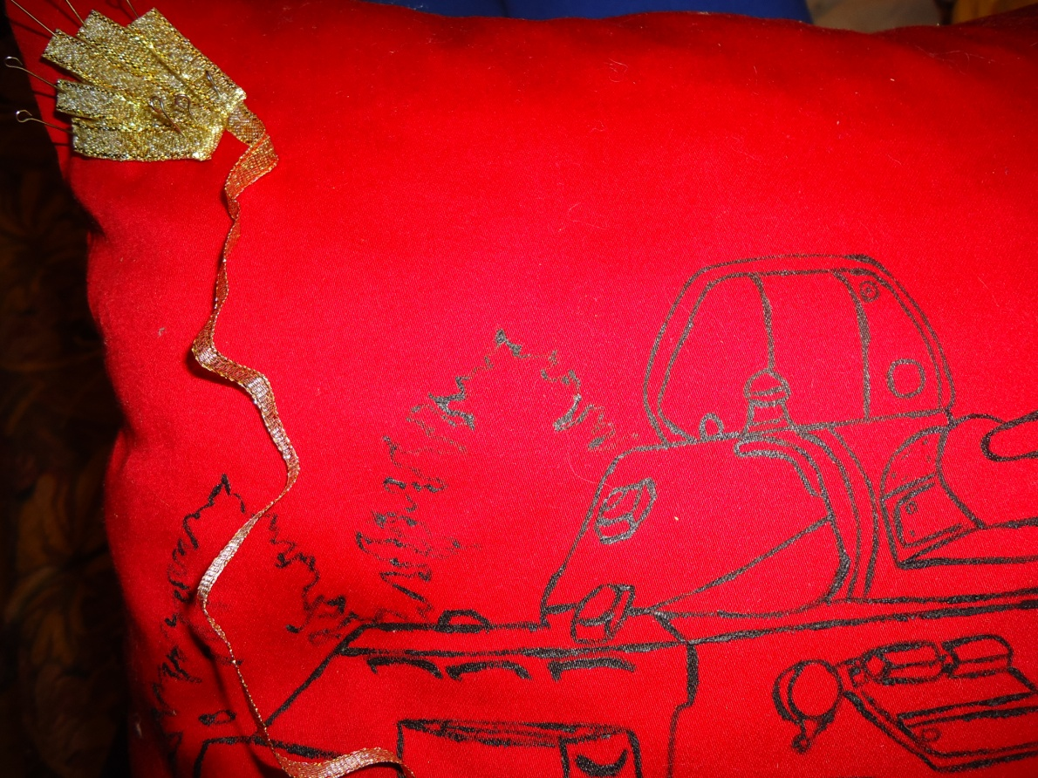
Ход работы:
Приступаю к изготовлению медали. Беру ленту золотого цвета и намечаю. Затем аккуратно пришиваю.

Slide 14
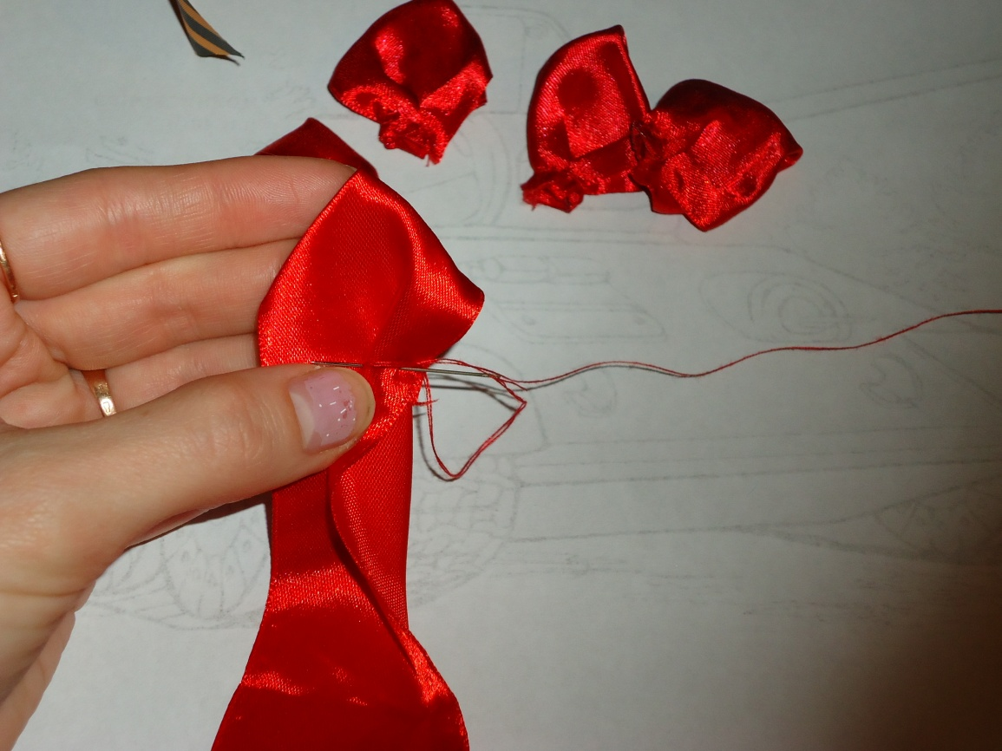
Ход работы:
Беру ленту красного цвета и делаю лепесточки для «звезды».

Slide 15
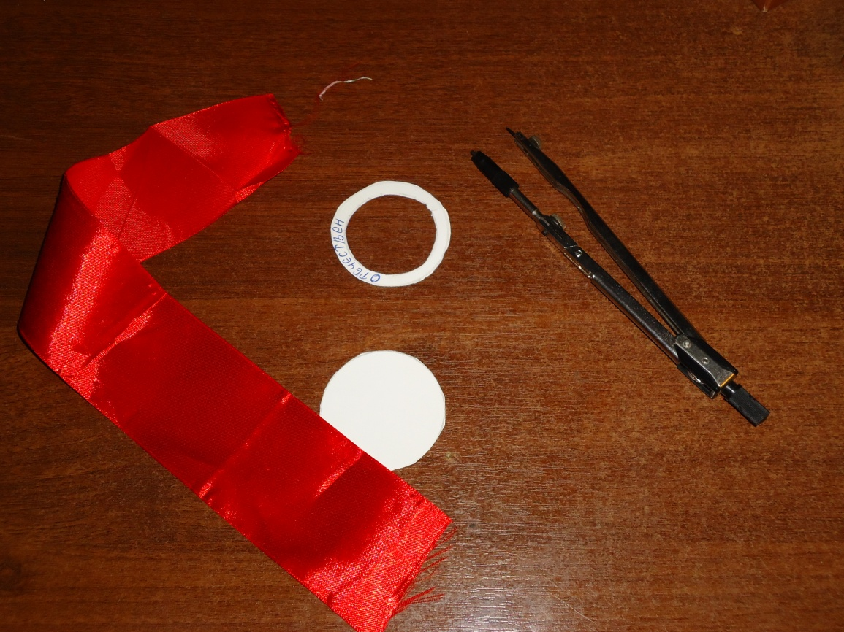
Ход работы:
Для центра медали вырезаю круг из картона, обшиваю, красной лентой и приклеиваю. Декорирую георгевской лентой.

Slide 16
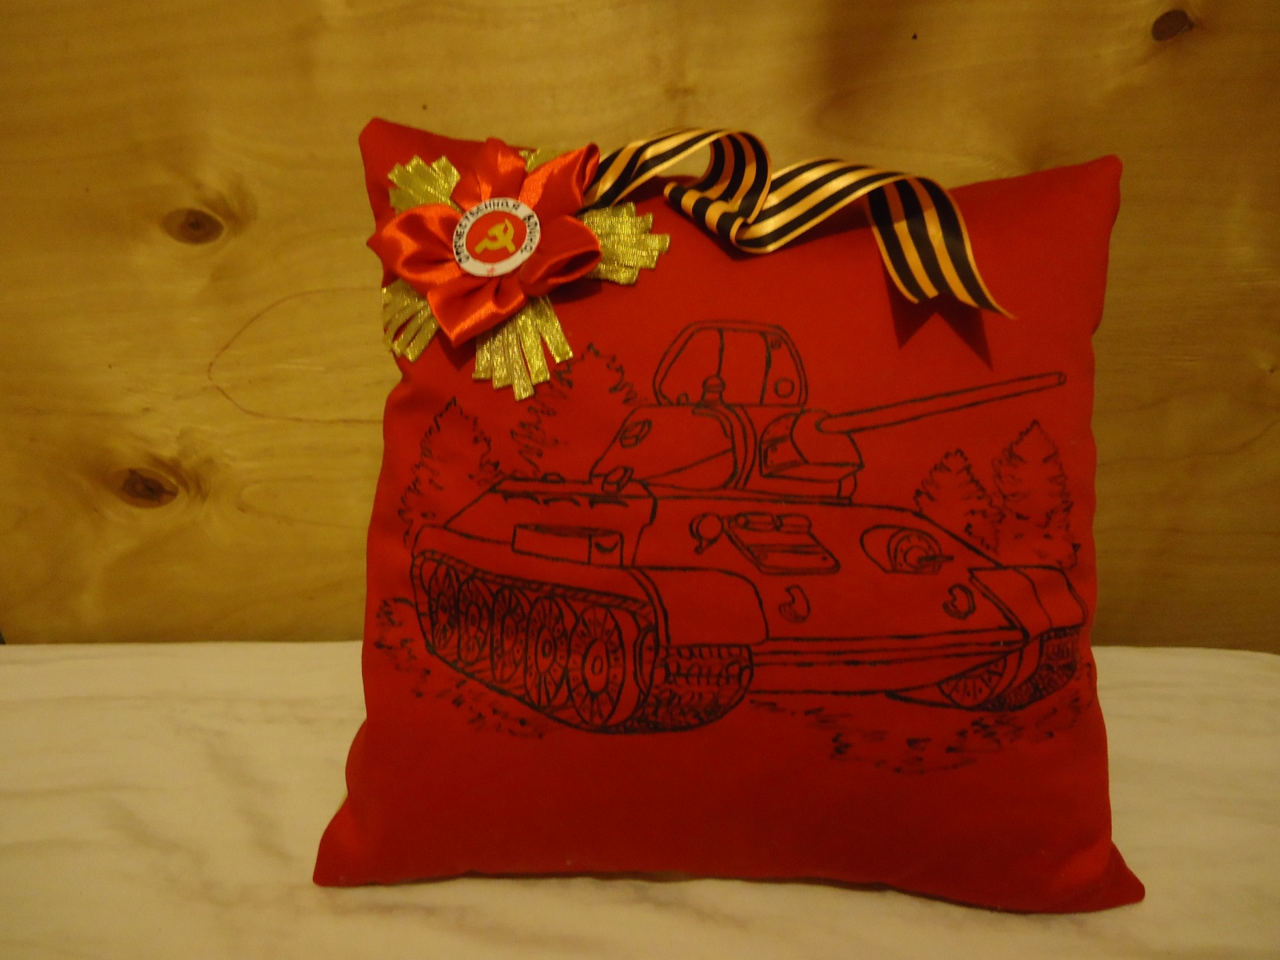
Итог работы:

Slide 17
Затраты:
Отрез льна _______________50руб.
Отрез хлопка _____________ 75руб.
Лента золотого цвета _______15руб.
Лента красного цвета ______12руб
- Георгиевская лента ________9руб
- Синтепон ________________ 50руб
- Краска акриловая __________ 60руб
- Нить_______________________12руб.
Итого: 283 рублей, в среднем стоимость подушки.

Slide 18
Заключение:
Я буду очень рада, если моя подушка будет подарена ветерану в этот знаменательный день. Надеюсь, что мой подарок не только порадует его, но и будет полезен.

